Slide 1
SIAJ/Actualització i reedició del Pacte per a la infància i l’adolescència a Catalunya
Observatori dels drets de la infància a Catalunya
Secretaria d’Infància, Adolescència i Joventut

Slide 2
Què farem avui?
Programa i objectius de la sessió

Slide 3
Ordre del dia
Benvinguda i objectius de la sessió
Què ens diuen les dades? Breu introducció a partir d’indicadors clau
Definició de la nova agenda de reptes
Tancament de la sessió
Nota: les dades dels indicadors formen part del Sistema d’indicadors d’infància de Catalunya (SIIAC). Aquest Sistema d’indicadors està en fase de construcció. Les dades serveixen per motivar el debat però encara no estan totes consolidades

Slide 4
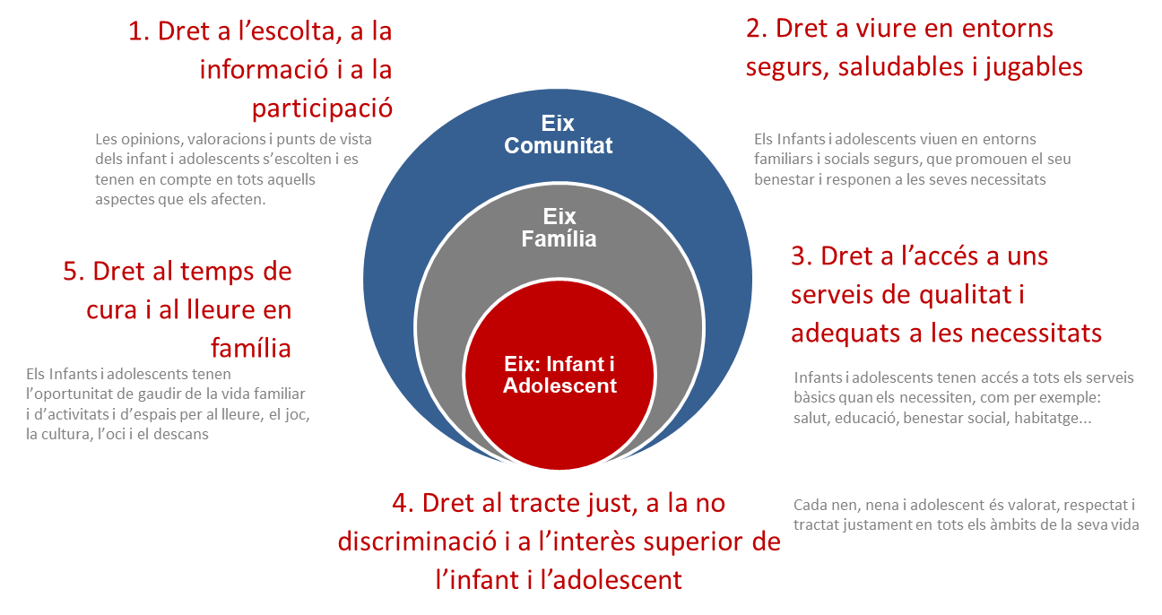
Objectius de la sessió
Consensuar l’agenda de reptes com a base del Pacte per a la Infància a partir dels següents eixos

Slide 5
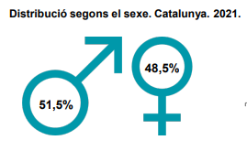
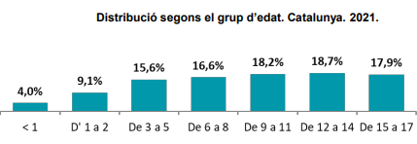
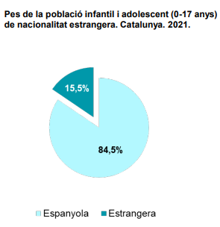
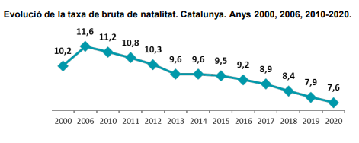
A Catalunya hi ha 1.374.251 infants i adolescents (0-17 anys)

Slide 6
Algunes dades per motivar el debat
1. Dret a l’escolta, a la informació i a la participació

Slide 9
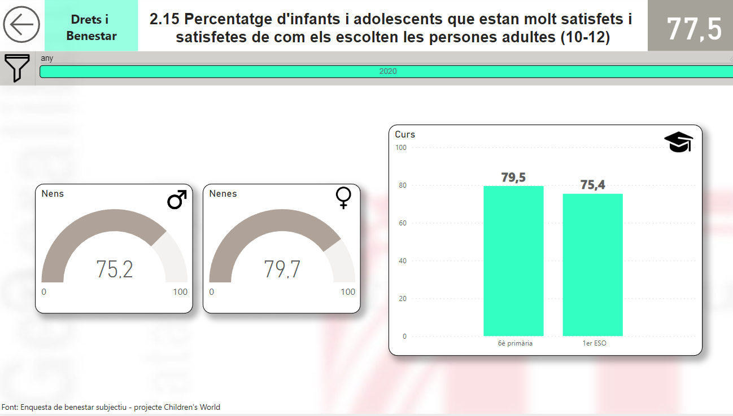

Slide 10
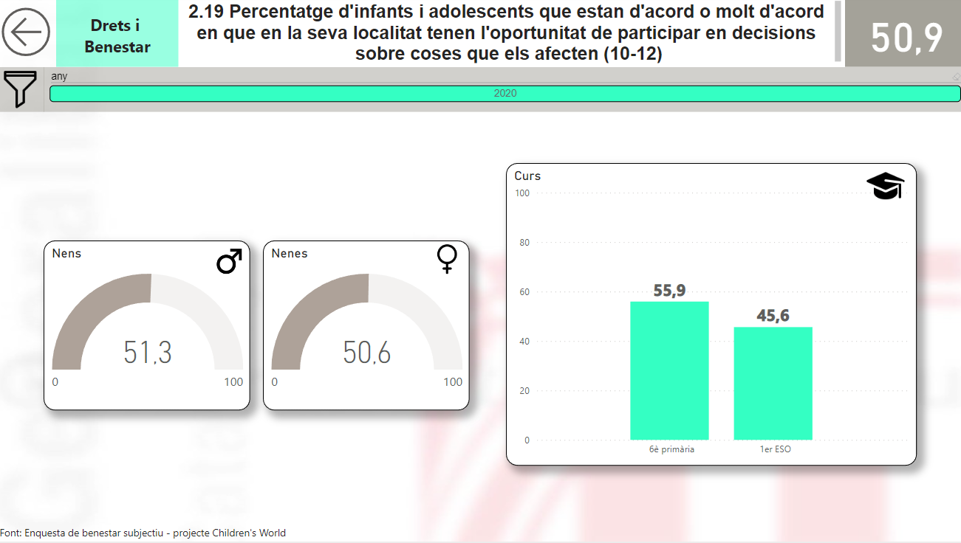

Slide 11
Algunes dades per motivar el debat
2. Dret a viure en entorns segurs, saludables i jugables

Slide 13
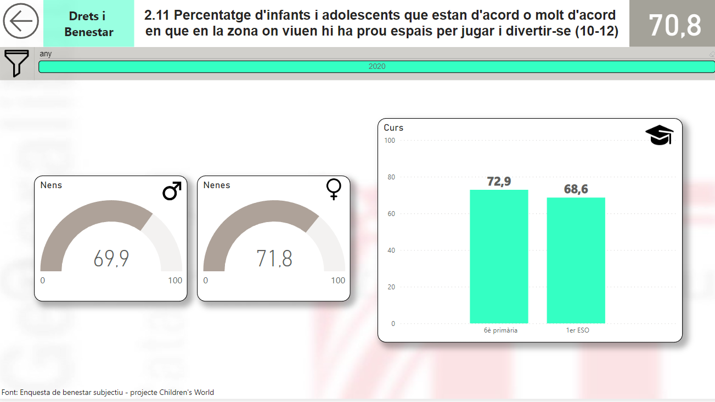

Slide 14
Algunes dades per motivar el debat
3. Dret a l’accés a uns serveis de qualitat i adequats a les necessitats

Slide 16
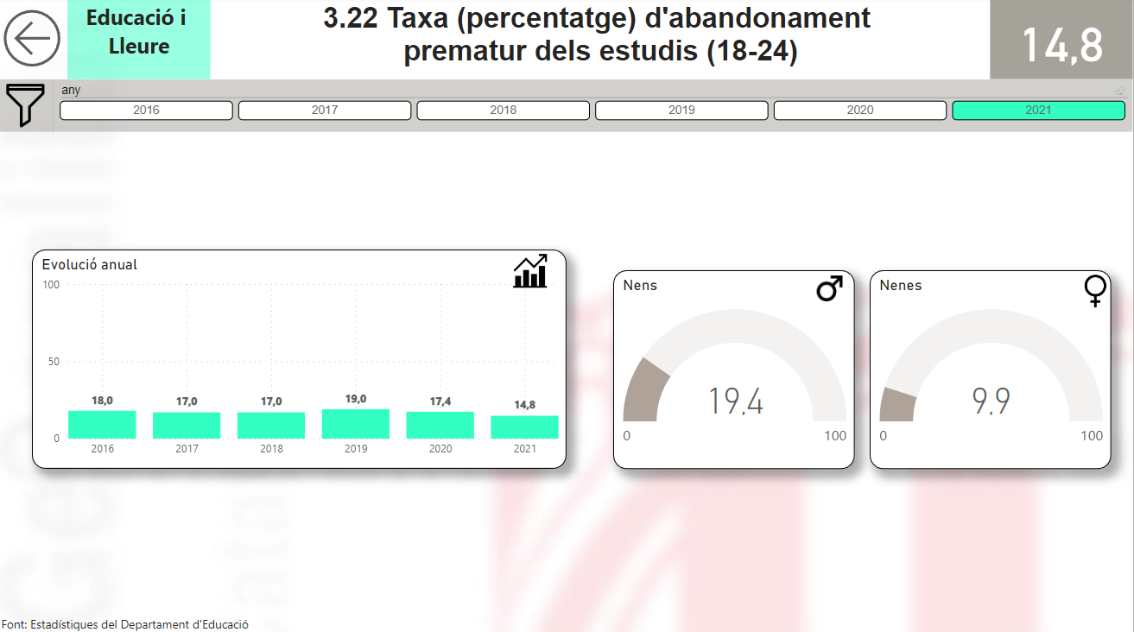

Slide 18
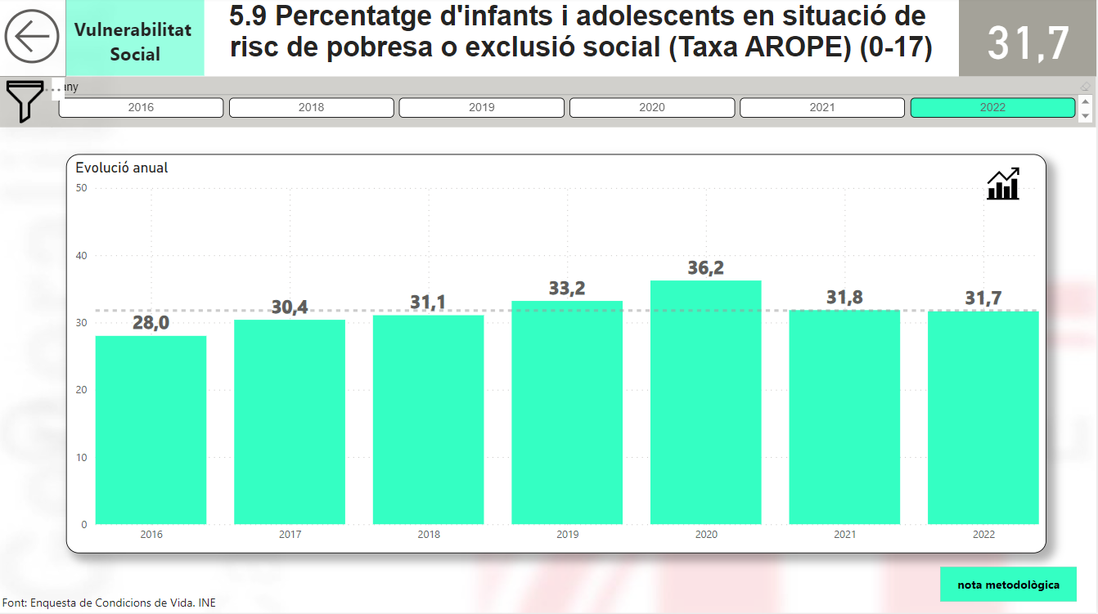

Slide 19
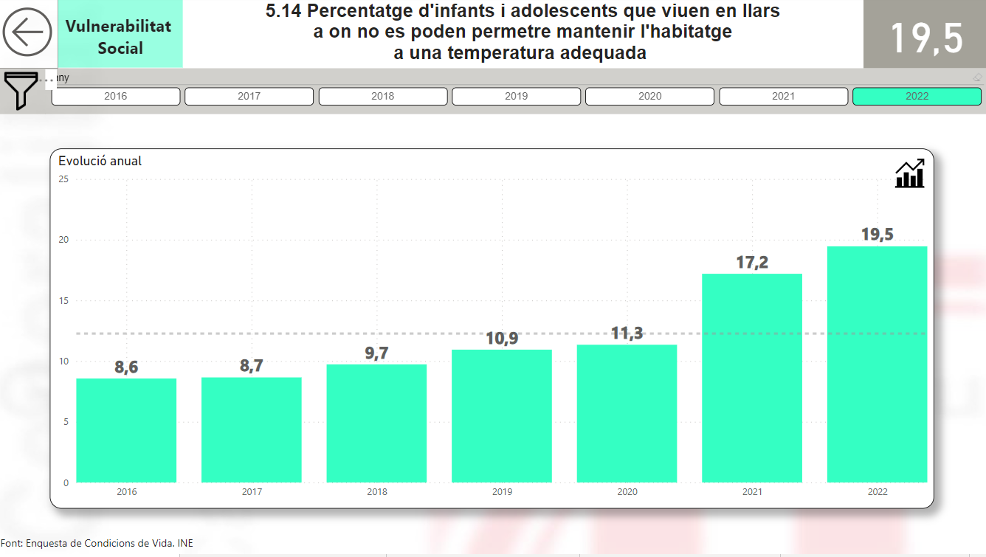

Slide 21
Algunes dades per motivar el debat
4. Dret al tracte just, a la no discriminació i a l’interès superior de l’infant i l’adolescent

Slide 24
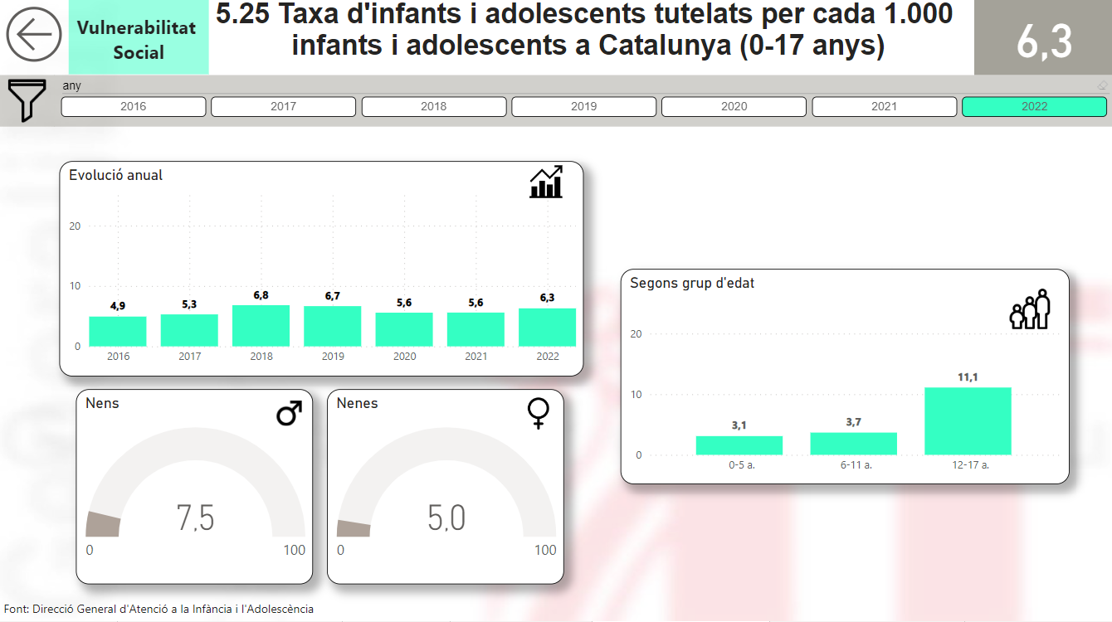

Slide 26
Algunes dades per motivar el debat
5. Dret al temps de cura i lleure amb família

Slide 27
